Slide 1
DEFESA DE TEMA Clustering Machine Learning aplicado a Pacientes Pertencentes ao Espectro Autista Israel José Monteiro Carvalho israeljmcarvalho@gmail.com
Católica de Santa Catarina
Graduação em ENGENHARIA DE SOFTWARE
Disciplina: T2ESOFT08N | PORTIFÓLIO DE PROJETO

Slide 2
O projeto
Quem é o cliente?
Como potenciais clientes deste projeto destacam-se profissionais da área médica, psicologia, Terapia Ocupacional, Fonoaudiologia, dentre outras áreas onde são realizadas estudos relacionados a pacientes pertencentes ao espectro autista

Slide 3
O projeto
Quais os problemas ou oportunidades temos para resolver?
Devido a falta de informações sistematizadas, os profissionais de área da saúde que cuidam de pacientes do TEA tem dificuldades de classificar seus pacientes incorrendo geralmente em ponderações arbitrárias para tal clusterização, o que é sabido ser algo plenamente impreciso.
Pleiteia-se criar um modelo de Machine Learning onde será utilizado o algoritmo não supervisionados chamado Custering. É fruto ainda deste trabalho criar, parametrizar, e executar este algoritmo na linguagem R.

Slide 4
O projeto
Qual o benefício claro que o cliente pode ter?
É muito comum analisarmos observações dentro de um contexto (ou grupo) afim de identificarmos padrões de comportamentos dos registros observados. Na área médica, não é diferente. Hoje, médicos e demais profissionais da área da saúde agrupam pacientem com base em seu conhecimento e observações subjacentes, mas diante de dezenas (ou até centenas) de variáveis de uma paciente, é inevitável que ocorre ponderação arbitrária atribuindo valores de forma empírica (consequentemente não científica) na separação de pacientes em grupos afim de poder estudar estes pacientes sob a ótica do grupo onde está inserido.
Espera-se que com o resultado apresentado por este algoritmo, os profissionais da saúde tenham mais precisão ao analisar possíveis grupos de indivíduos visto que estes grupos (clusters) emergirão fruto deste poderoso algorítimo de Machine Learning, o Clustering.

Slide 5
O projeto
Como será a experiência do cliente nesse novo serviço?
Em um primeiro momento, como fruto deste trabalho, serão ofertados aos clientes da área de saúde uma relação de grupos com seus respectivos pacientes oriundos da clusterização do algoritmo de Clustering sem que haja quaisquer ponderações arbitrárias. O número de grupos poderá ser definido pelo cliente / restrição do problema de negócio (k-means method), ou ser “sugerido” pelo método Hierarchical Cluster Analysis. O cliente participará desta decisão pois a escolha do método influenciará diretamente o resultado.
Posteriormente, pode-se avaliar a criação de uma interface a nível de usuário para coleta das informações de cada paciente, mas como fruto deste projeto sugiro foco na parte de DataScience (Machine Learning) sendo disponibilizado uma tela desenvolvida em Python onde o cliente escolherá o dataset bem como dará start no modelo.

Slide 6
O projeto
Qual o benefício claro que o cliente pode ter?
Os clientes terão acesso a classificação de seus pacientes com base em critérios científicos (euclidean distance) e não em ponderação arbitrária.
Cita-se ainda que o algorítimo de clustering é extremamente performático (em datasets com tamanho apropriado para a área da saúde) bem como altamente escalável e replicável.

Slide 7
Metodologia
Voce aplicou FDD, Agile, Kanban (Trello)?
Como vc organizou o trabalho?

Slide 8
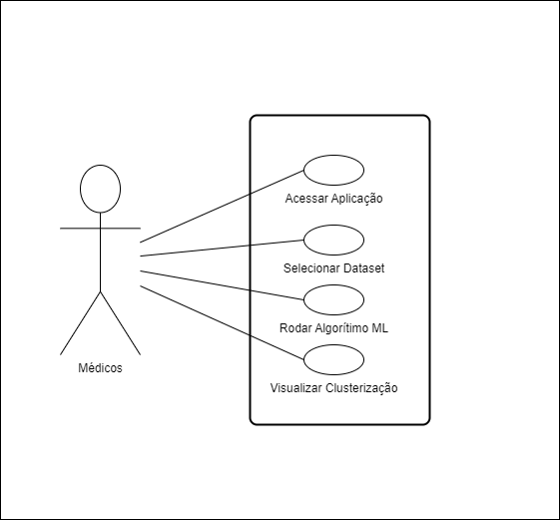
Casos de Uso
Diagrama de casos de uso

Slide 9
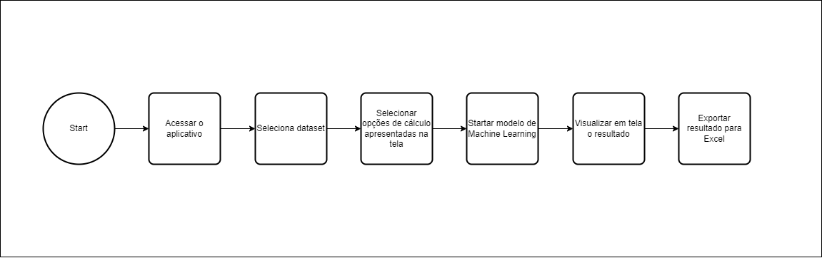
Flowchart

Slide 10
Requisitos
Requisitos Funcionais
Upload de Dataset para realização da clusterização
Selecionar o método de calcular para as distâncias das observações (Euclidean Distance, Minkowski distance, Chebychev distance, Canberra distance ou Manhattan distance)
Selecionar o método de encadeamento do algorítimo (Complete Linkage, Single Linkage, Centroid Method)
Executar algorítimo de Clustering
Apresentar para usuário resultado da clusterização

Slide 11
Requisitos
Requisitos Não Funcionais
Tela de fácil entendimento
Rápida parametrização
Algorítimo deve ser rodado em R
Algorítimo deve ser performático

Slide 12
Requisitos
Apresente os requisitos funcionais e não funcionais pode ser usado dois (ou mais) slides para os requisitos.

Slide 13
Modelagem
Utilize um ou mais slides para apresentar diagramas de classes, objetos, sequencias, pacotes ou etc.... você tem liberdade para escolher o que melhor adequa-se.
ATENÇÃO - atente para o limite de 7 minutos. Outros pontos:
importante estar apto para explicar cada modelo
Estar apto a responder questionamentos sobre os modelos.

Slide 14
Pacotes do Feature Driven Development (FDD)
Pacote 1 – Data 11/09/2023
Estrutura central do projeto contendo definições de clientes, objetivo do trabalho, problemas ou oportunidades, requisitos, diagramas e metodologia a ser utilizada
Pacote 2 - Data 02/10/2023
Algorítimo de Machine Learning Clustering já em funcionamento a partir de scripts em R
Pacote 3 - Data 23/10/2023
Interface gráfica já se comunicando com o código em R
Pacote 4 - Data 30/10/2023
Aplicação rodando no Heroku
Pacote 5 - Data 06/11/2023
Documentação Técnica (Readme.md) bem como fundamentação teórica do trabalho

Slide 15
Tecnologias aplicadas
Linguagem
R / Python
Banco de Dados
Dataset Local
Ferramentas
Rstudio / Pycharm
bibliotecas
R
library(tidyverse) / library(cluster) /library(dendextend) /library(factoextra) /
library(fpc) / library(gridExtra) / library(readxl) / library (reshape) / library(dplyr)
PYTHON
Django / Pandas

Slide 16
Cronograma Futuro
11/set – Defesa do Tema
28/nov – Conclusão do projeto
04/dez – Defesa na Banca

